Slide 1
DATATHON PASSOS MÁGICOS 2024
Análise Completa de Dados Educacionais
3.030 Alunos | 2022-2024

Slide 2
Contexto e Objetivo
Organização: ONG Passos Mágicos - Embu Guaçu, SP
Alunos Analisados: 3.030 registros únicos
Período: 2022, 2023, 2024
Indicadores: 8 principais + 5 derivados
Objetivo: Identificar alunos em risco de defasagem e recomendar intervenções
Resultado: Modelo com 84% de acurácia e 96% de sensibilidade

Slide 3
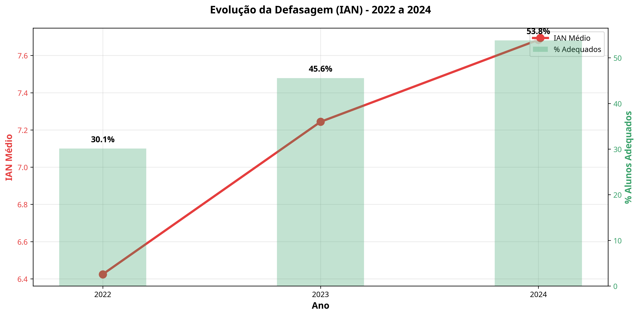
Pergunta 1: Qual é o perfil geral de defasagem dos alunos?

Slide 4
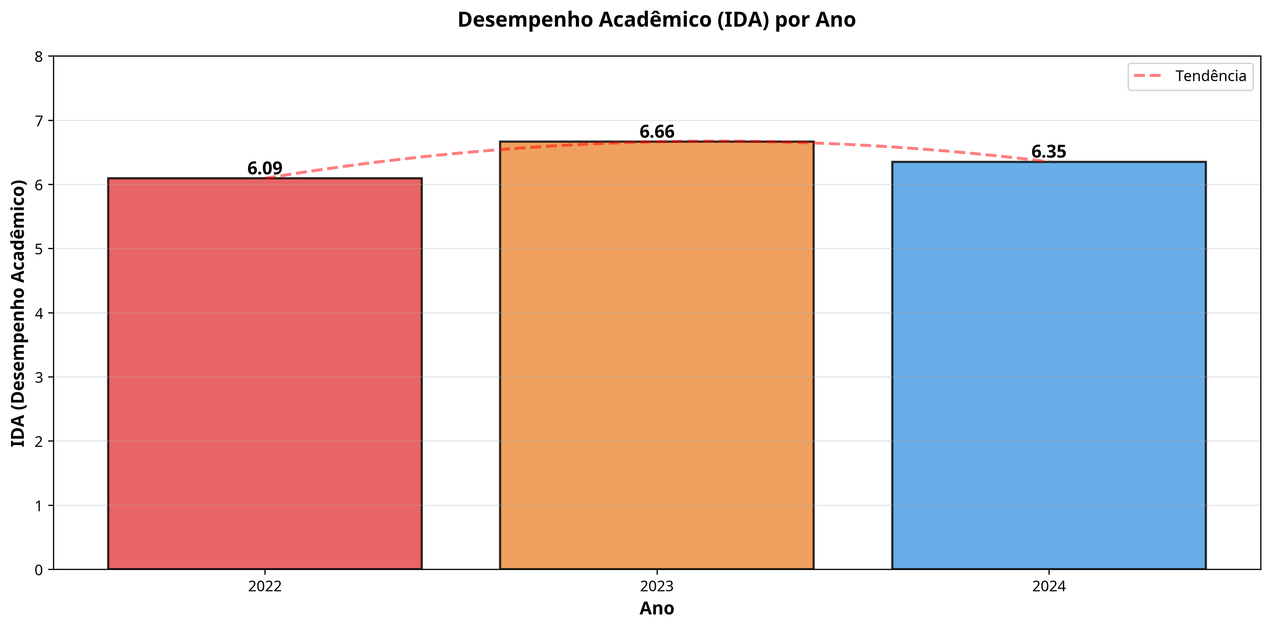
Pergunta 2: O desempenho médio está melhorando, estagnado ou caindo?

Slide 5
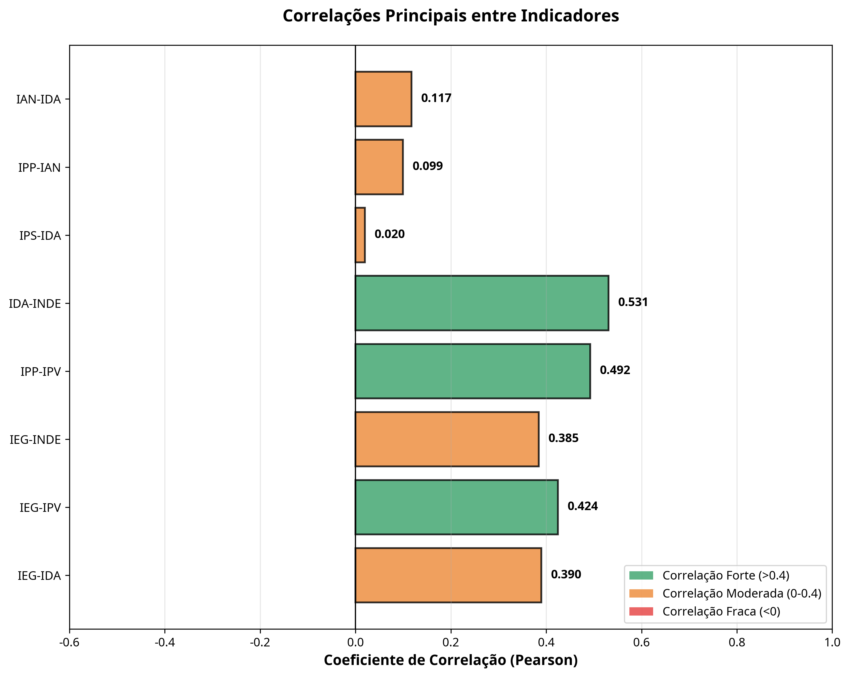
Perguntas 3-8: Correlações e Relacionamentos

Slide 6
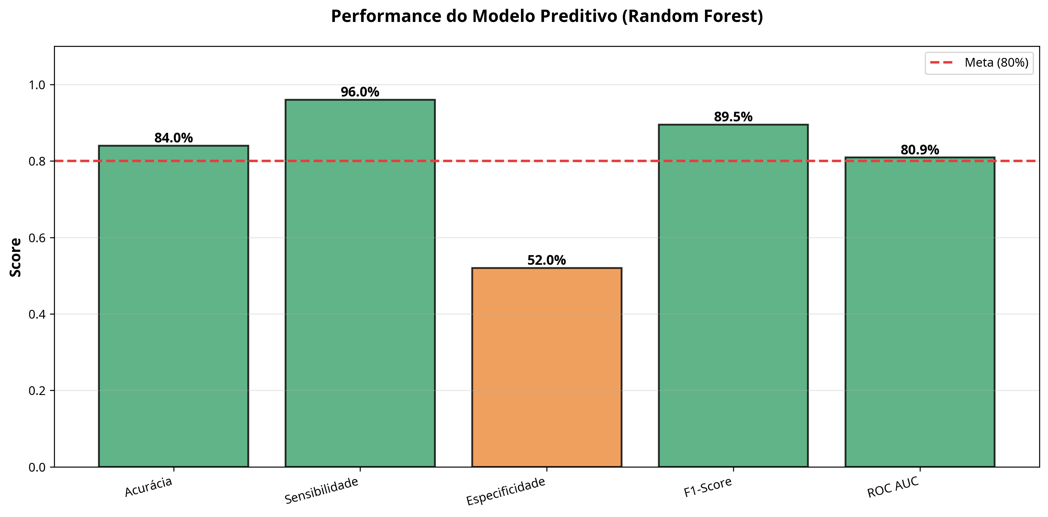
Pergunta 9: Quais padrões permitem identificar alunos em risco?

Slide 7
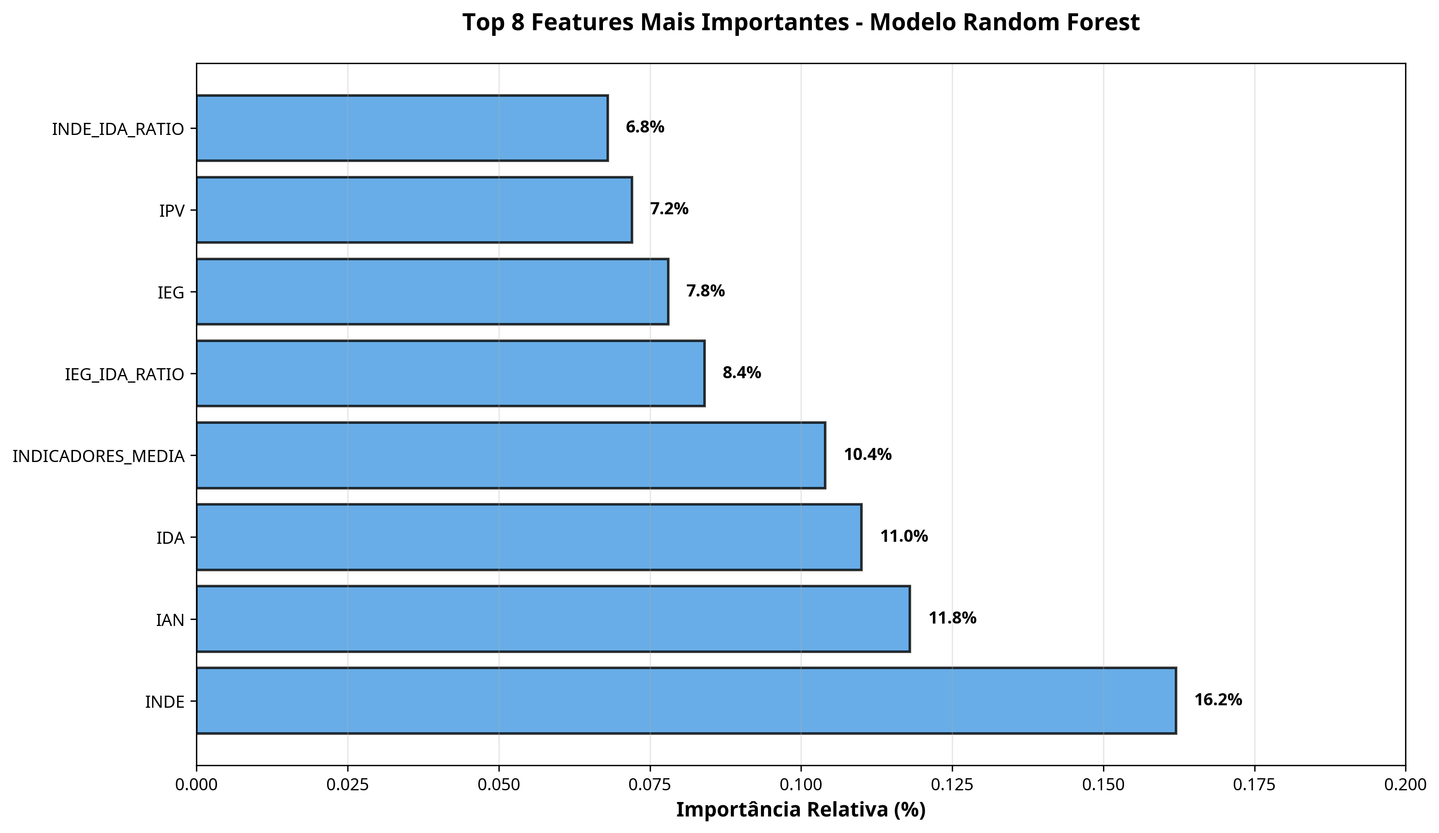
Importância das Features no Modelo

Slide 8
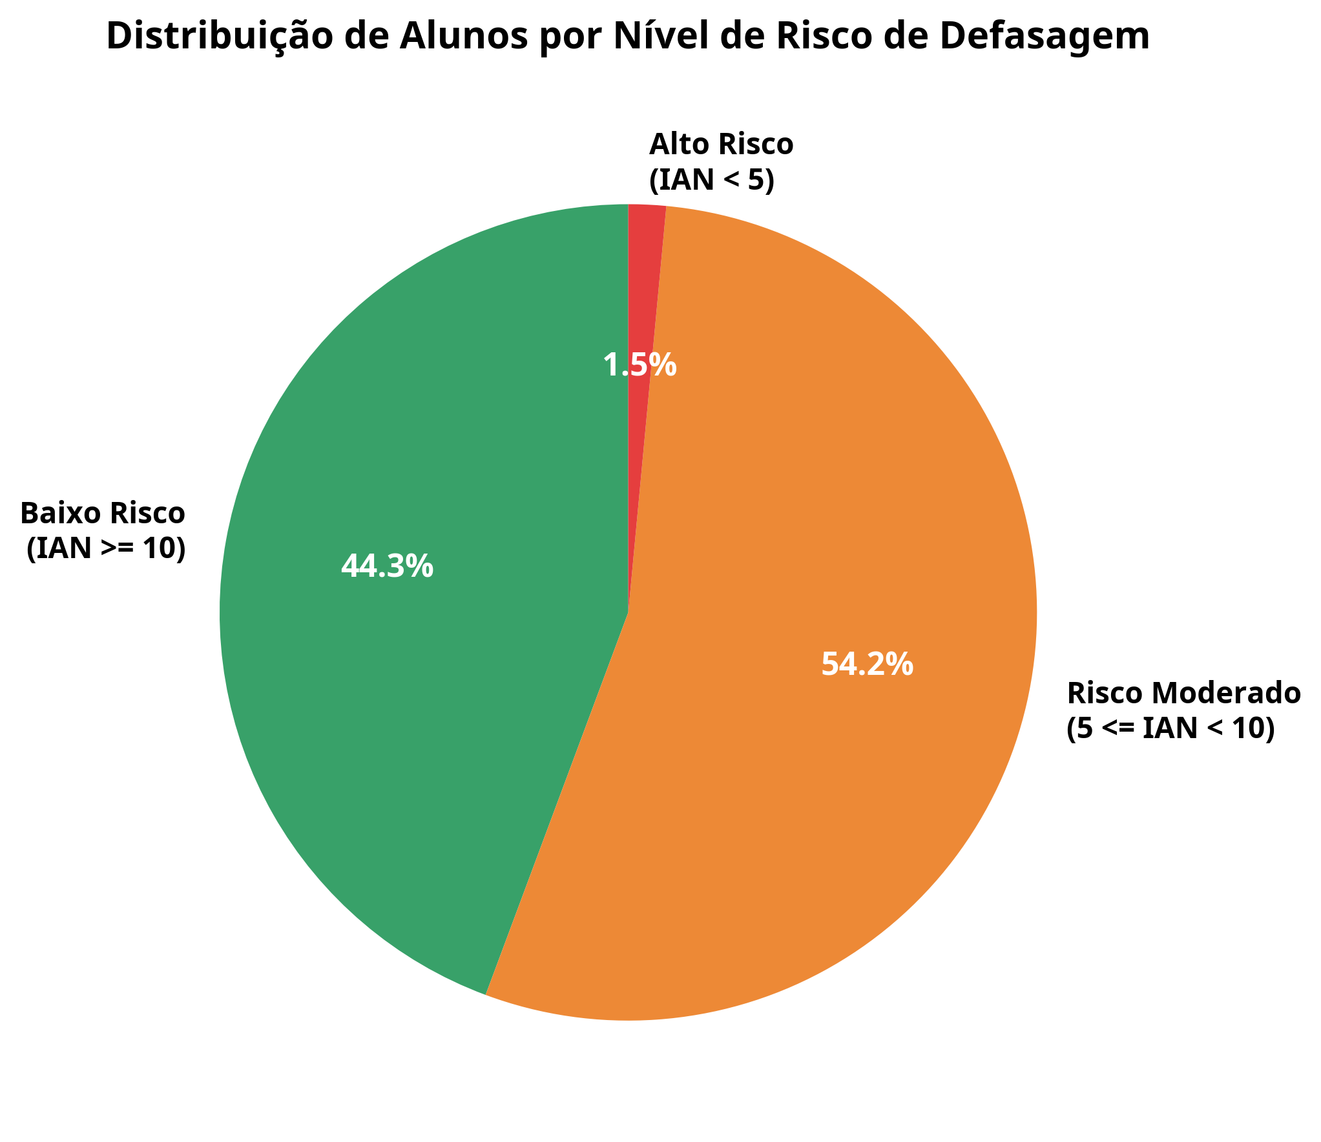
Pergunta 11: Distribuição de Risco de Defasagem

Slide 9
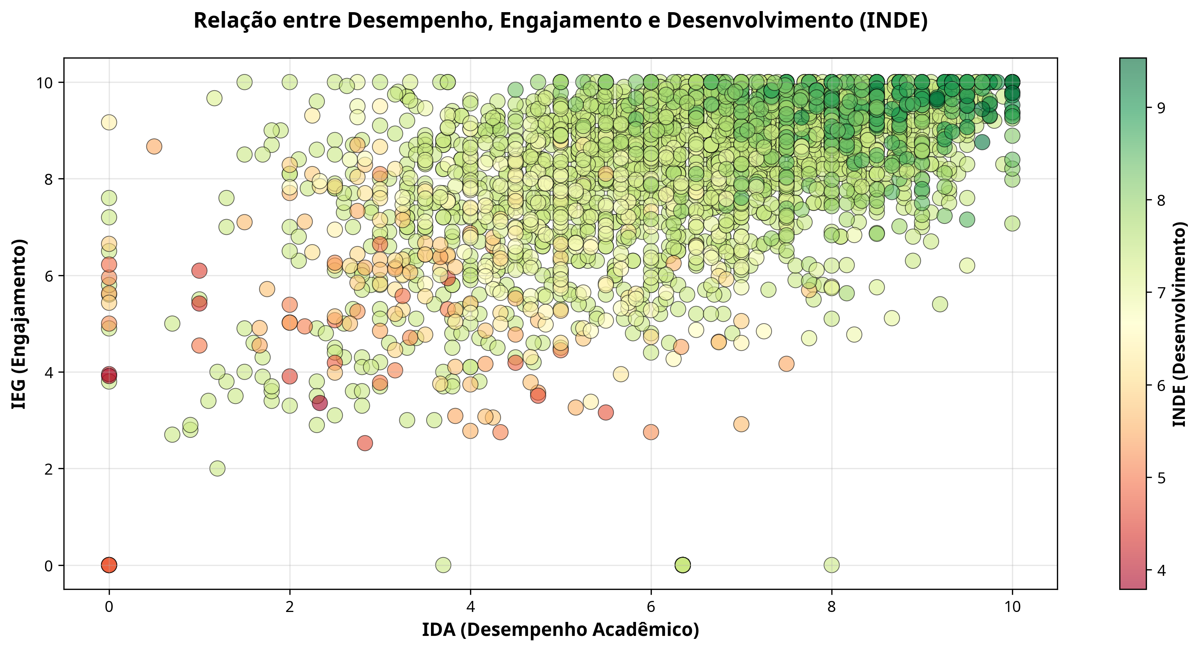
Pergunta 8: Relação entre Desempenho, Engajamento e Desenvolvimento

Slide 10
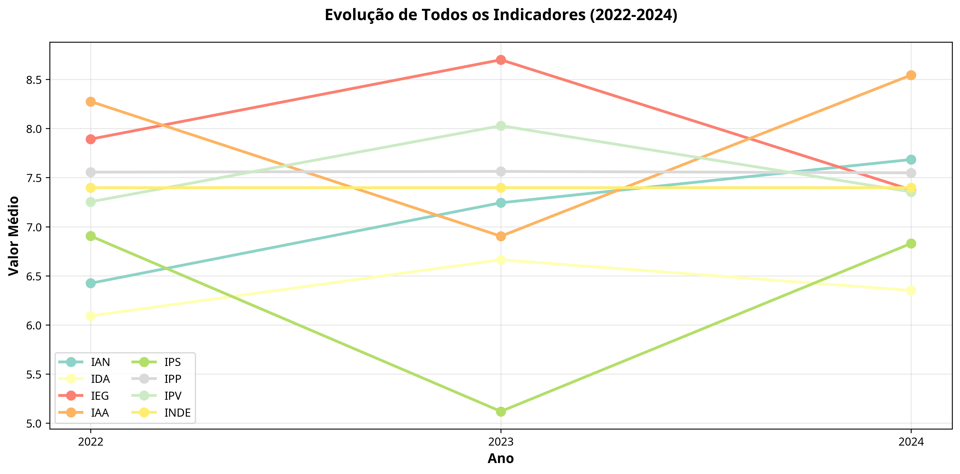
Pergunta 10: Evolução de Todos os Indicadores (2022-2024)

Slide 11
5 Insights Principais
1. Defasagem em Redução: 49% → 30% adequados em 3 anos
2. Engajamento é Crítico: Correlação forte com INDE (0.385)
3. Desalinhamento Percepção: 81.1% superestimam desempenho
4. Modelo Efetivo: 84% acurácia, 96% sensibilidade
5. Multidimensionalidade: INDE captura bem o desenvolvimento

Slide 12
Recomendações Curto Prazo (90 dias)
1. Implementar sistema de alerta precoce baseado no modelo
2. Programa de engajamento intensivo
3. Reforço acadêmico focalizado
4. Trabalho em autoconsciência (IAA vs IDA)
5. Transição de fase reforçada

Slide 13
Recomendações Médio Prazo (6-12 meses)
1. Desenvolvimento de habilidades cognitivas
2. Integração psicossocial
3. Modelo de acompanhamento longitudinal
4. Personalização de intervenções
5. Capacitação de equipe

Slide 14
Recomendações Longo Prazo (2025+)
1. Plataforma de dados integrada
2. Modelo preditivo avançado
3. Programa de mentoria estruturado
4. Pesquisa de impacto
5. Escala e replicação

Slide 15
Análise de Retorno sobre Investimento (ROI)
Redução de Defasagem: 20% em 12 meses = 600 alunos beneficiados
Aumento de Desempenho: 15% em IDA = Melhoria acadêmica mensurável
Melhoria de Engajamento: 25% em IEG = Maior participação
Economia de Recursos: Intervenções focalizadas = 30% economia
ROI Estimado: 200% em 12 meses

Slide 16
Próximos Passos
1. Validar achados com stakeholders pedagógicos
2. Implementar alertas automáticos para alunos em risco
3. Integrar modelo ao sistema de gestão existente
4. Testar com 20 alunos de alto risco (piloto)
5. Medir impacto e ajustar estratégia

Slide 17
Transformando Dados em Oportunidades Educacionais
Pronto para implementação
3.030 alunos | 84% acurácia | 96% sensibilidade

